Slide 1
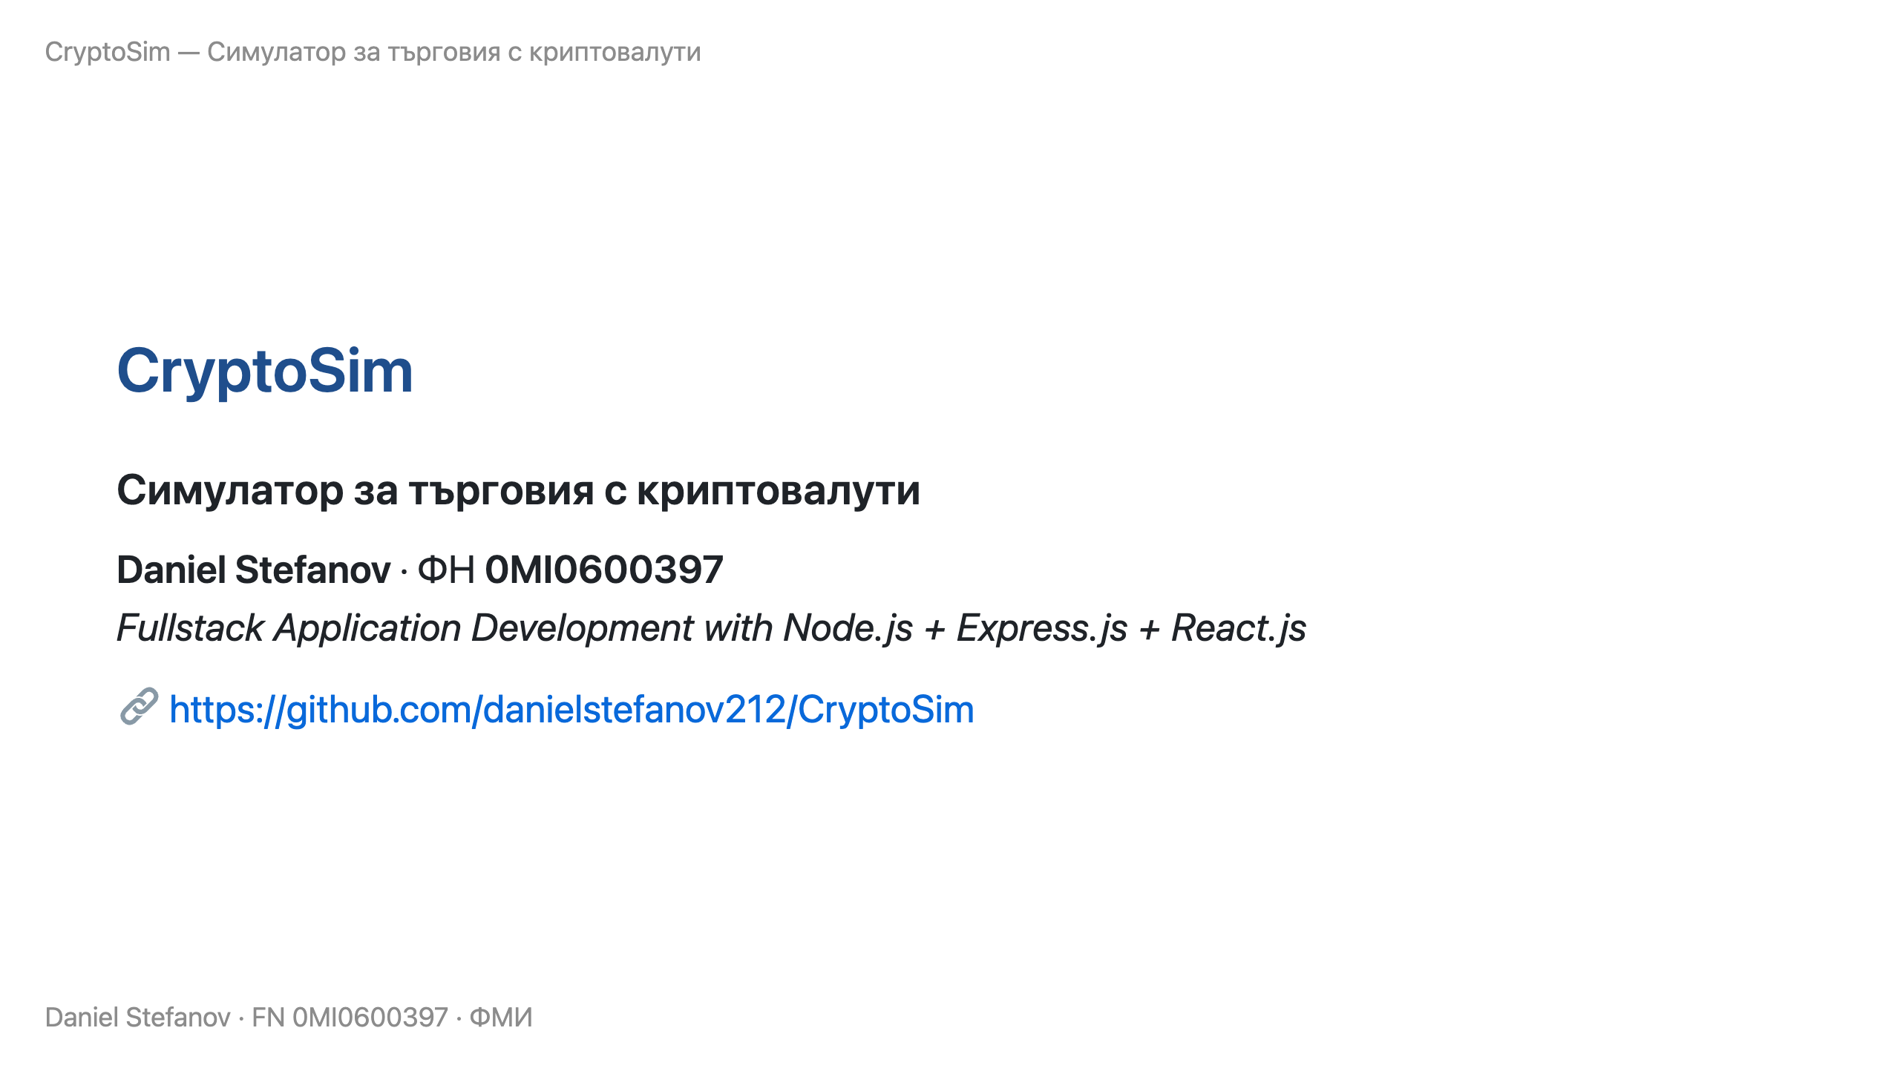
Notes:
Здравейте. Аз съм Даниел Стефанов и днес ще ви представя моя курсов проект — CryptoSim. Това е симулатор за търговия с криптовалути, написан на Node.js и React.

Slide 2
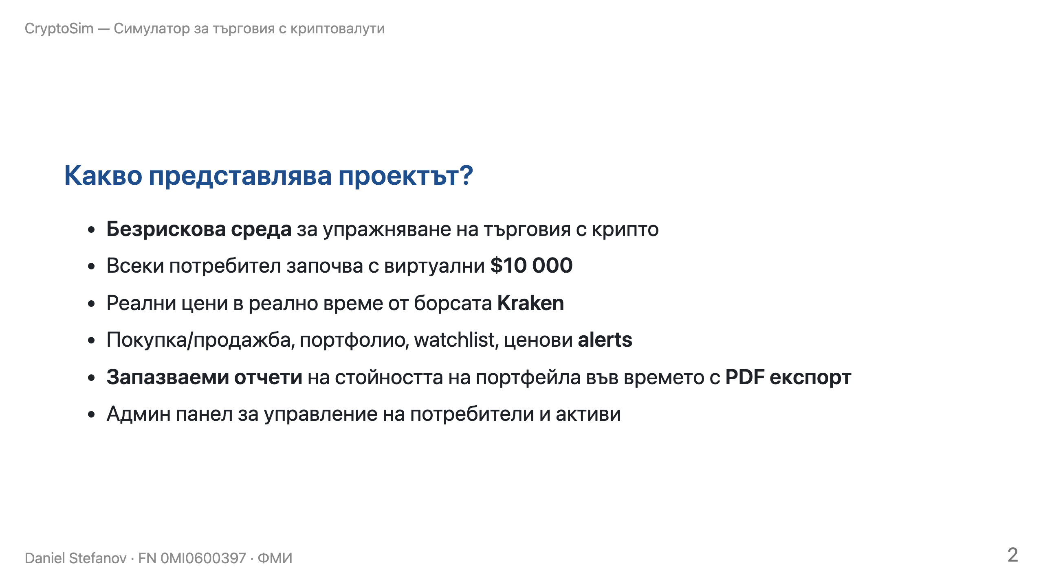
Notes:
Накратко — потребителят се регистрира, получава виртуални 10 000 долара и може да "купува" и "продава" реални криптовалути по реални борсови цени, но без да рискува реални пари. Целта е обучителна.

Slide 3
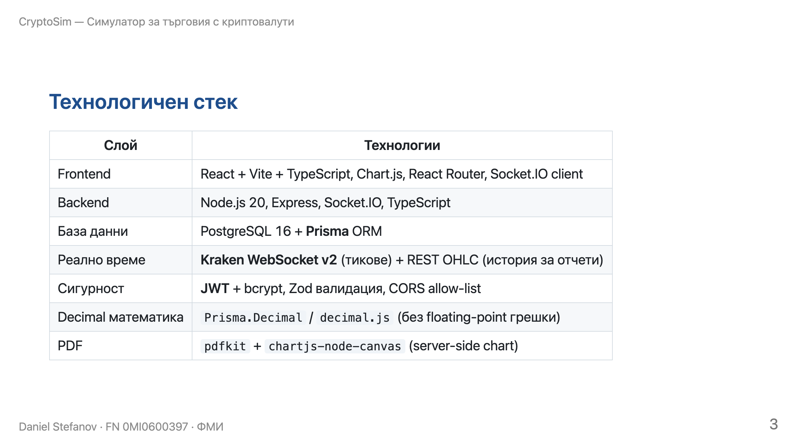
Notes:
Цялото приложение е написано на TypeScript. Backend-ът е Express + Socket.IO, а персистенцията се случва през Prisma към PostgreSQL. Цените идват от Kraken — на живо през WebSocket, а историята за отчетите се сваля при поискване от REST endpoint-а за OHLC свещи.

Slide 4
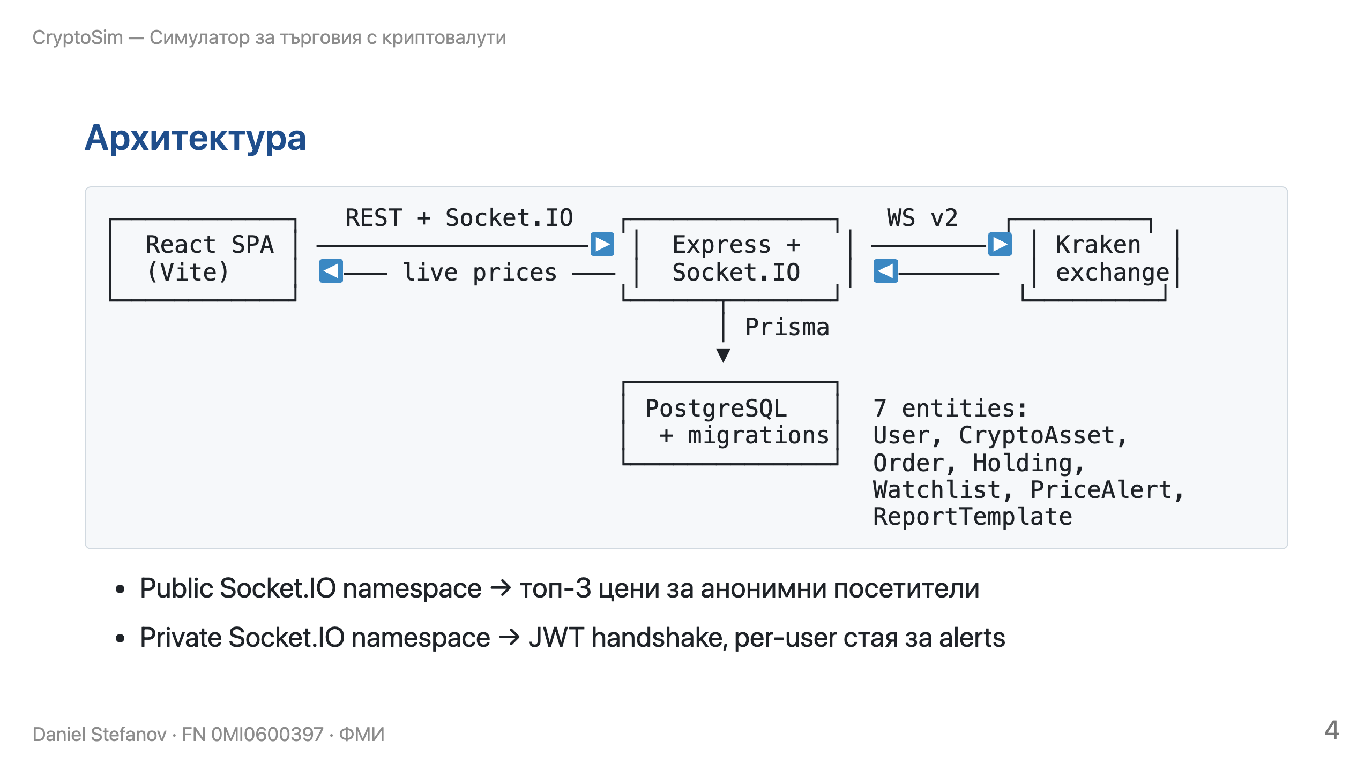
Notes:
Архитектурата е класически SPA + REST API + real-time канал. Имам два Socket.IO namespace-а: публичен — за топ-3 цени, които виждат и неавтентикираните; и частен — който изисква JWT при ръкостискане и поставя сокета в стая, специфична за потребителя, по която изпращам alert-ите.

Slide 5
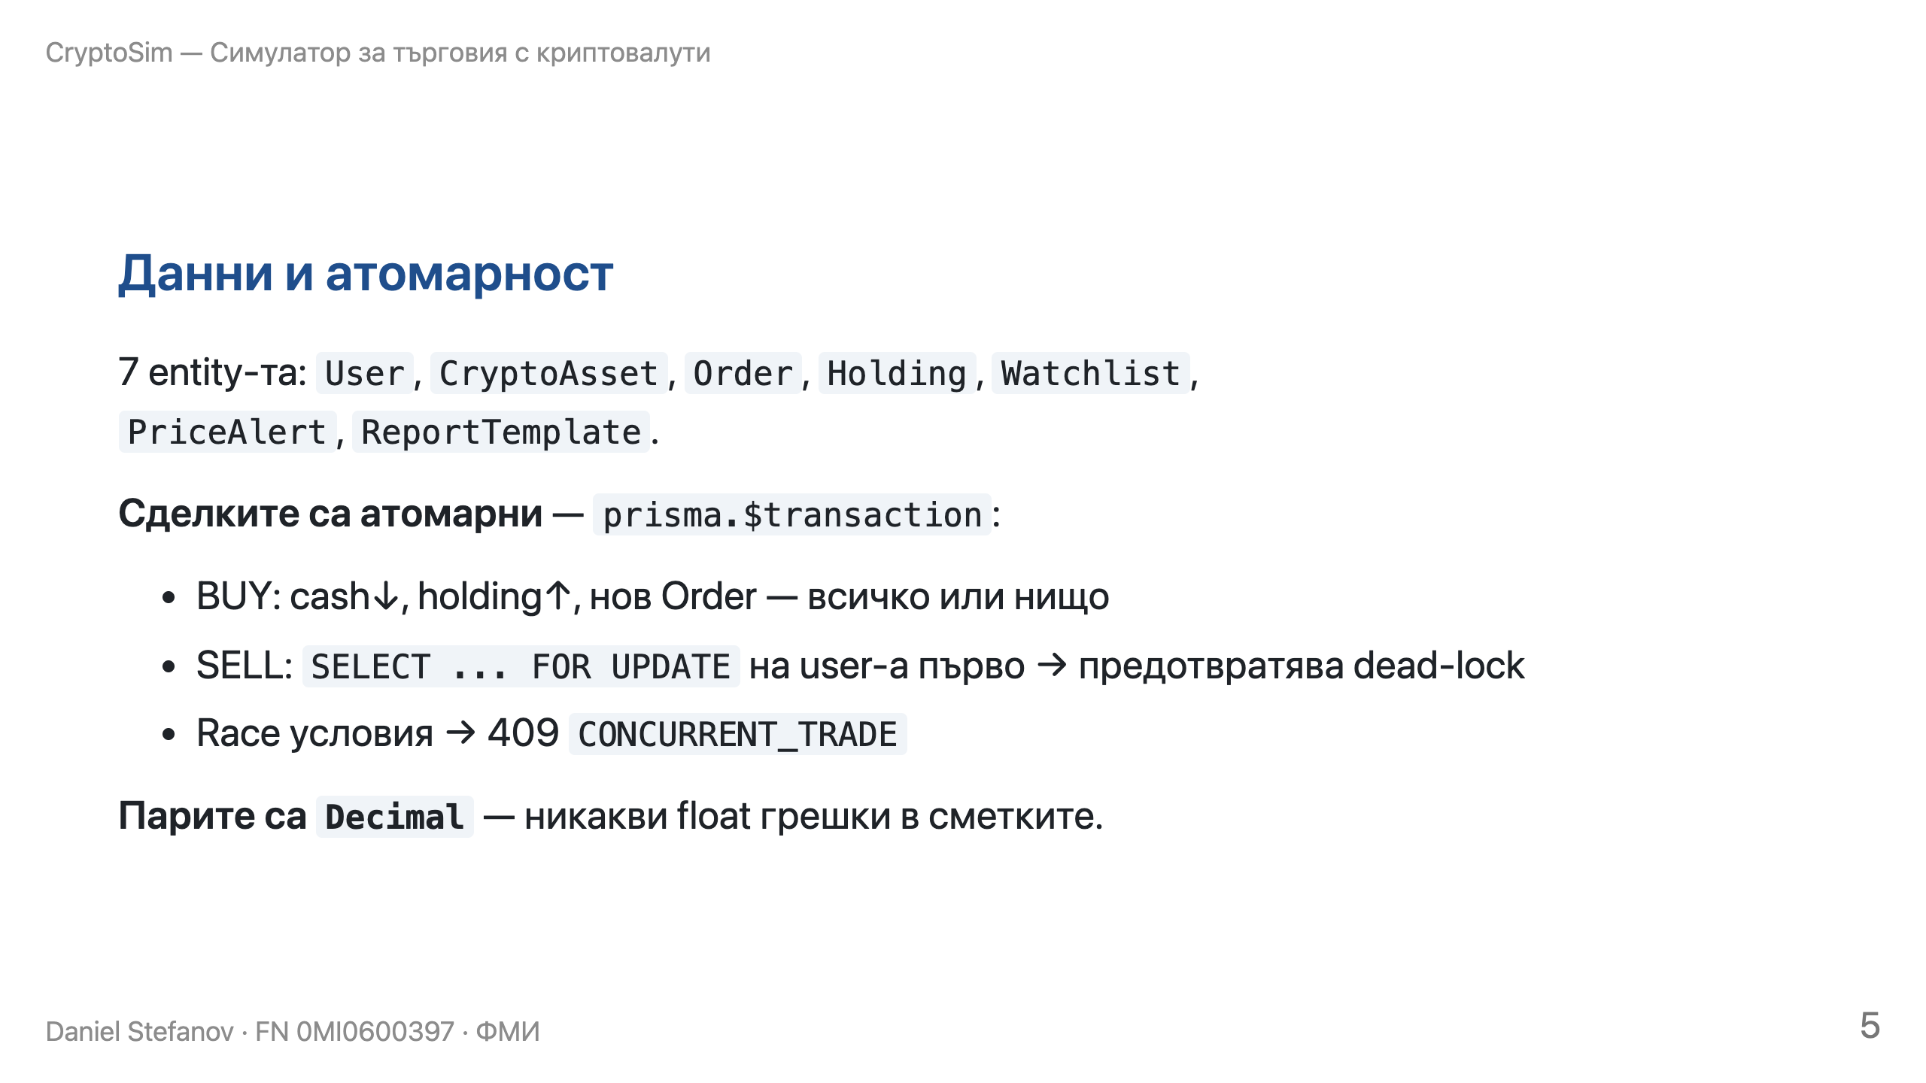
Notes:
Всяка сделка е една транзакция. Първо взимам user-row lock при SELL, за да предотвратя deadlock между паралелни BUY и SELL заявки. Ако все пак има конфликт, връщам 409. Всички парични величини са Decimal, не float, така че няма грешки от закръгляне.

Slide 6
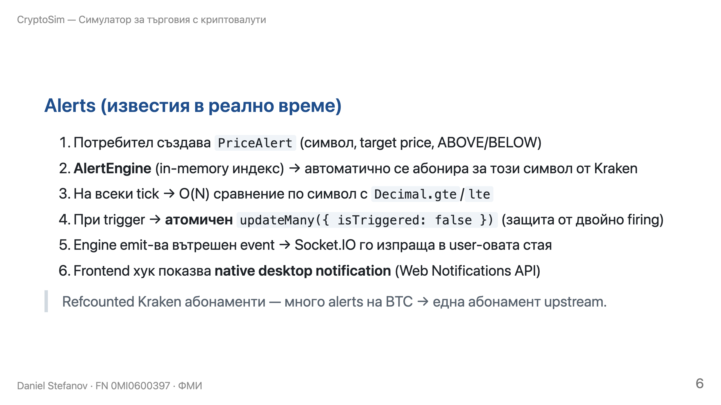
Notes:
Алертите работят изцяло в памет за бързина. Когато ценовият tick дойде, проверявам условията на всички alerts за този символ и при trigger атомарно маркирам в базата и emit-вам Socket.IO event. Клиентът показва нативно desktop notification — изскачащ прозорец, видим дори когато табът е минимизиран.

Slide 7
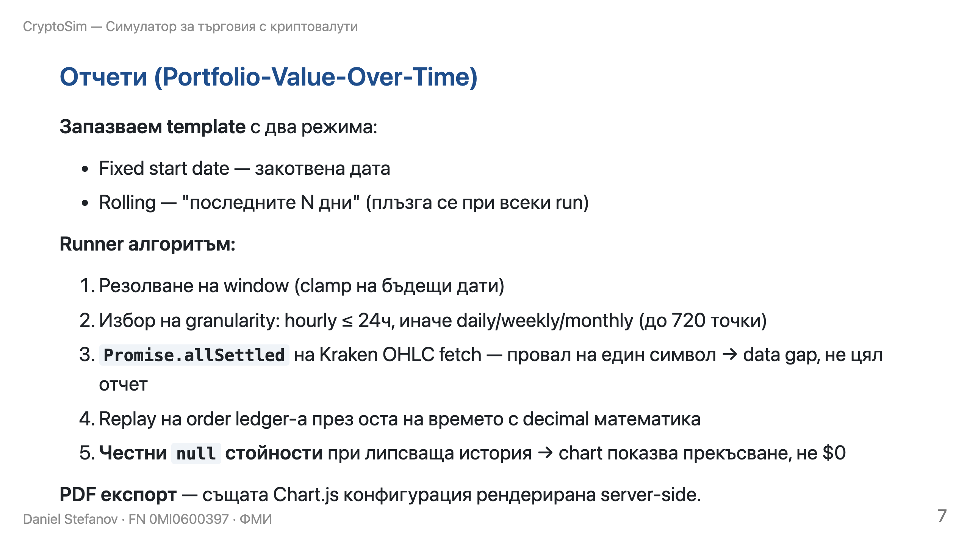
Notes:
Отчетите са най-сложната част. Не пазя исторически цени в моята база — те се теглят свежи от Kraken при всяко стартиране. После пускам order ledger-а на потребителя през оста на времето и на всяка стъпка изчислявам стойност = cash + сума(amount * цена). PDF-ът се рендерира със същия Chart.js, но в Node — така приложението и експортът изглеждат еднакво.

Slide 8
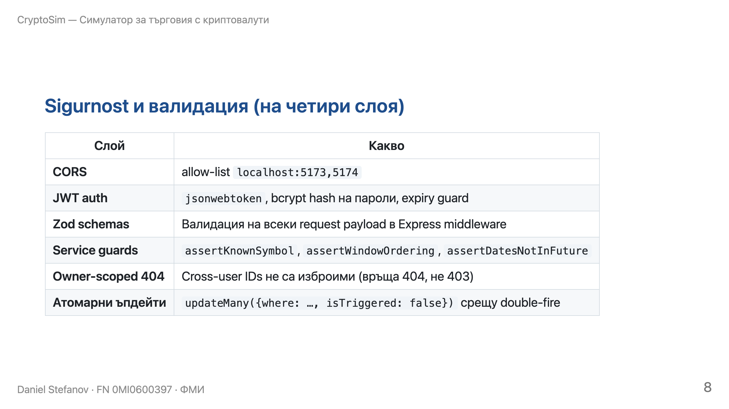
Notes:
Валидацията е защитена в дълбочина — Zod на ниво HTTP, повторни проверки на ниво service след merge на PATCH-овете, и runtime guards в runner-а. Това означава, че дори ако някой бъг прескочи Zod, runner-ът пак няма да върне 500 — ще върне структуриран AppError с код 400.

Slide 9
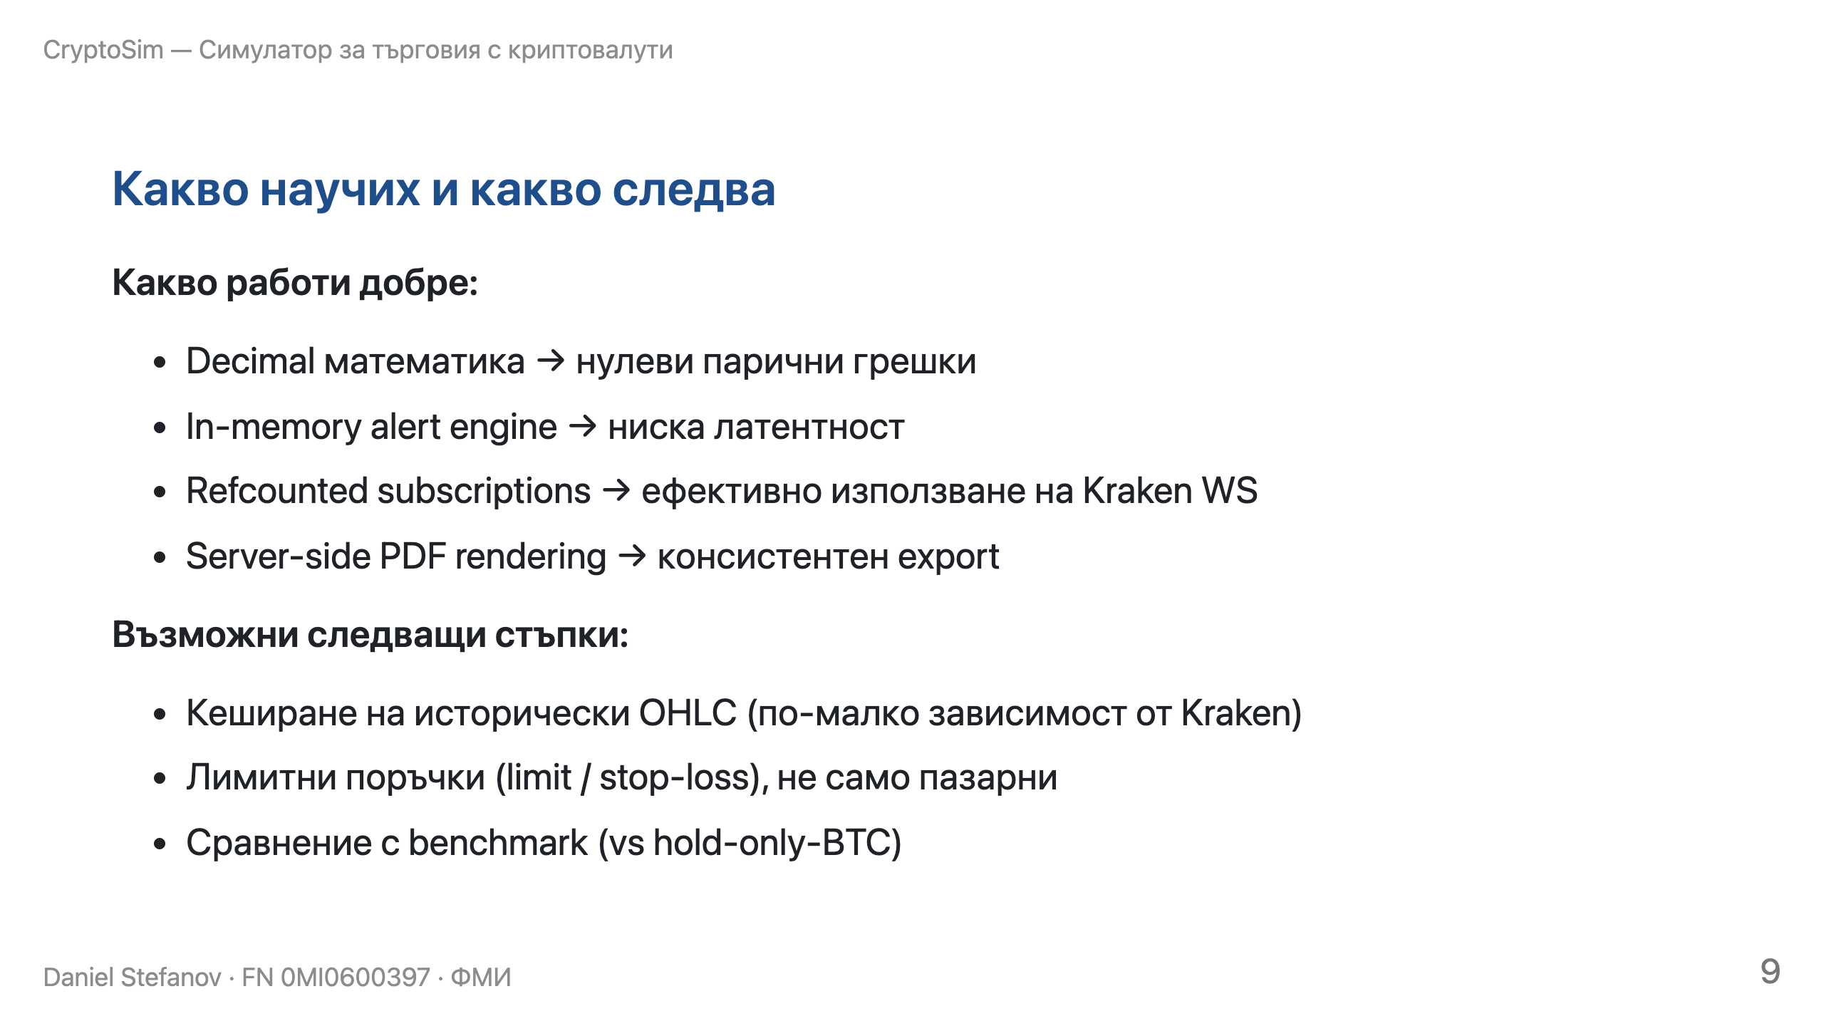
Notes:
Проектът беше много добра възможност да практикувам цялостен fullstack стек с TypeScript от край до край. Най-интересни ми бяха решенията около атомарността на сделките и архитектурата на alert engine-а. Възможни подобрения — кеширане на исторически OHLC и поддръжка на лимитни поръчки.

Slide 10
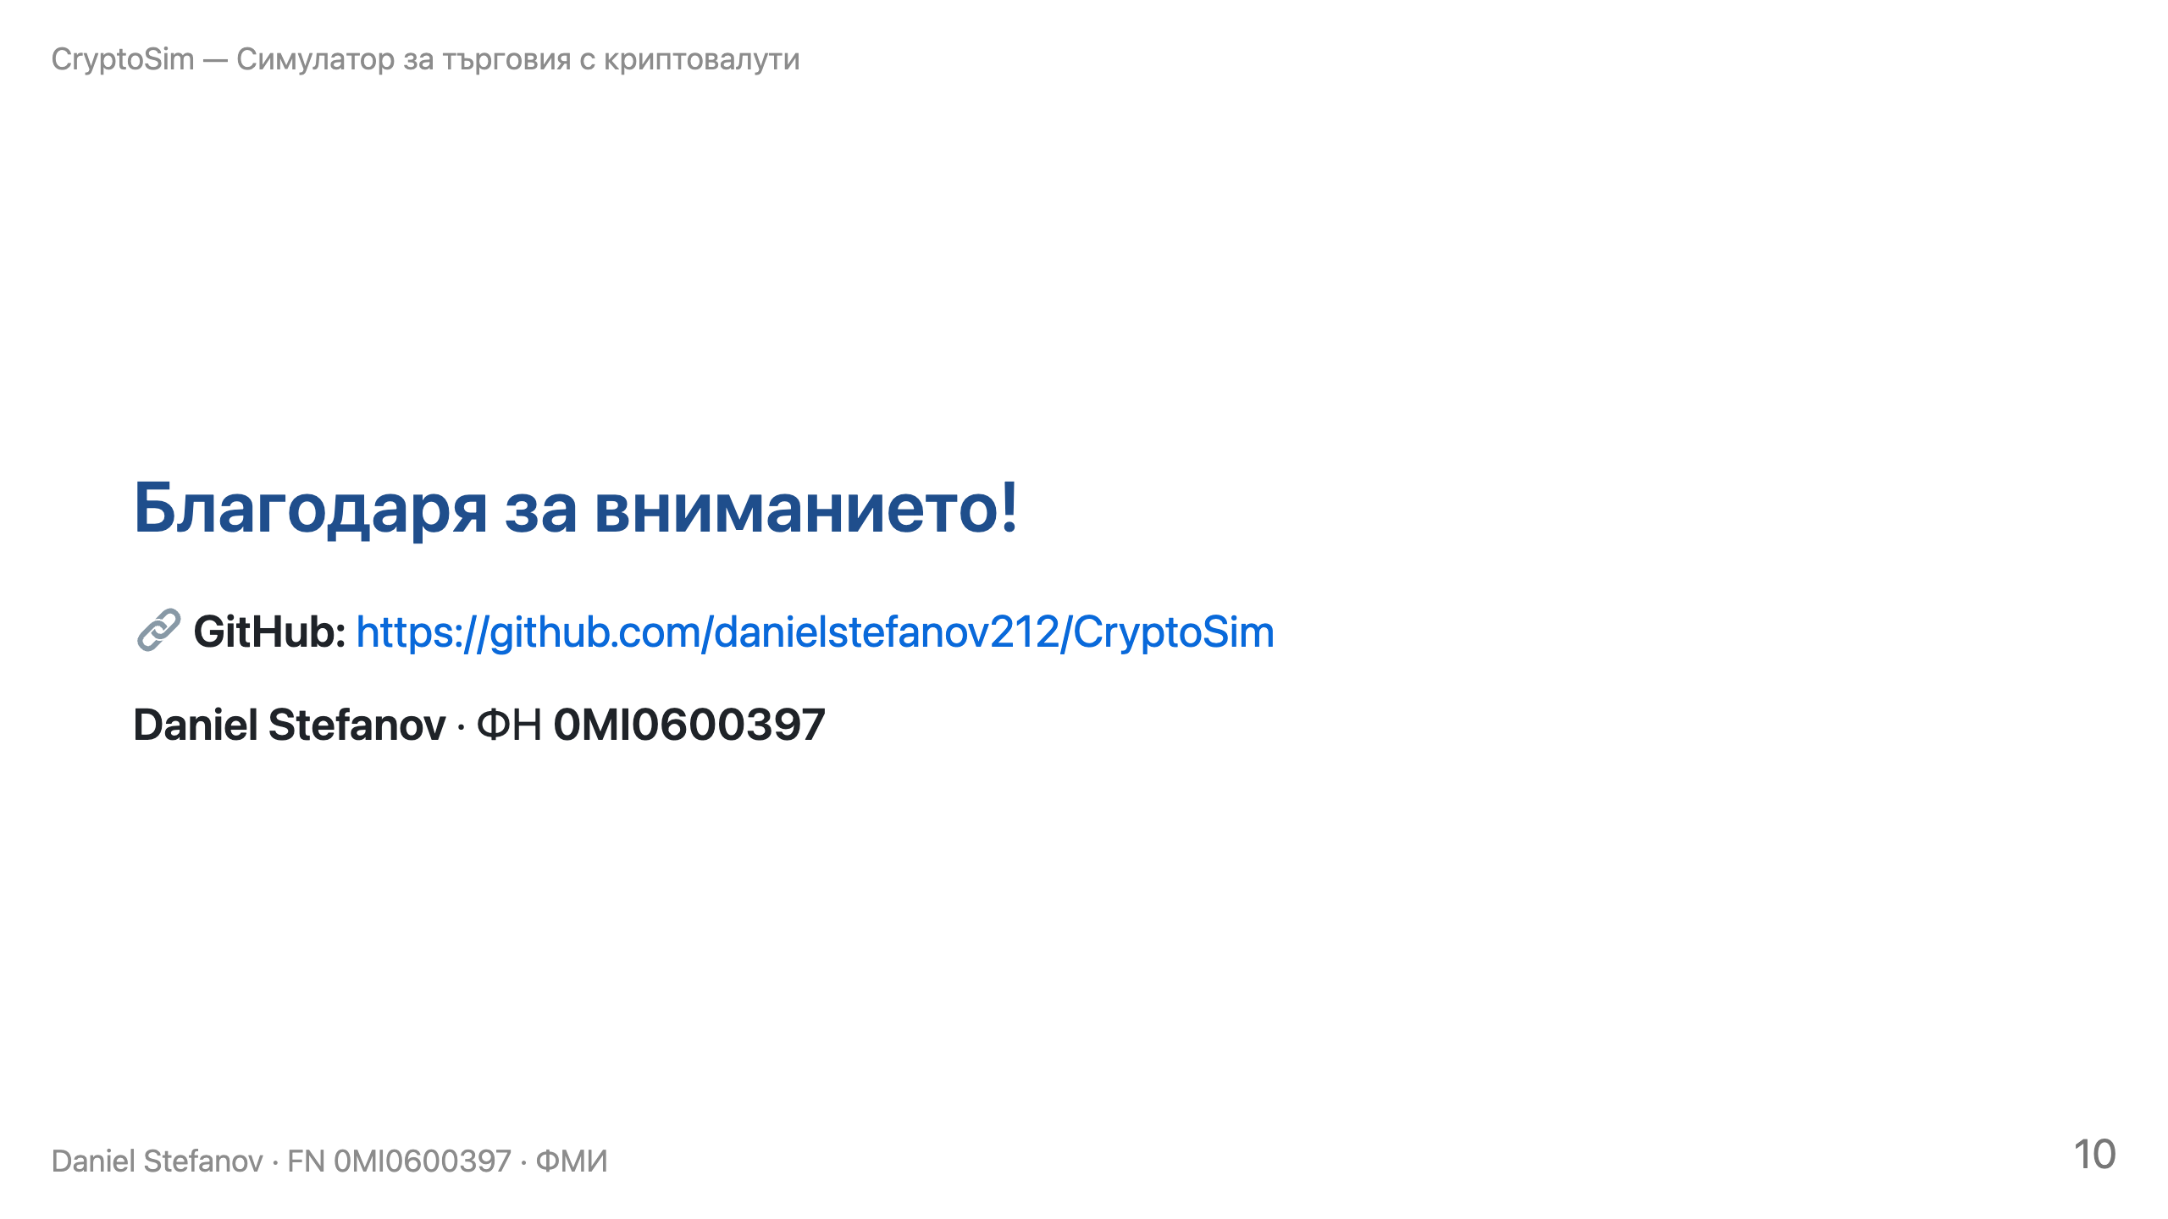
Notes:
Благодаря за вниманието. Целият source code е публичен на GitHub. Готов съм за въпроси.

